Slide 1



CDG企业发展事业群
杨小东（fredxdyang）通道面试陈述
申报目标：技术研究类 – 应用研究职位 T9
部 门：微信广告部 - 引擎策略研发中心 – 效果引擎开发组
时 间：2020年9月
9/2/2020

Slide 2
个人经历概述
个人经历
2009.09 ~ 2017.07 北京大学(医学本科5年 & 计算机硕士3年) 辅修应用数学 / 英语专业八级
2017.07 ~ 2020.08 微信广告部 / 引擎策略研发中心 负责朋友圈oCPM精排策略优化
个人荣誉
4次四星员工 2018H1 2018H2 2019H2 2020H1
2018.03 SPA GM闪电奖（原社交与效果广告部）
团队荣誉
2019年 公司级技术突破奖 —— 微信广告新一代效果引擎 (PPT撰写人之一，领奖人之一)
2018年 公司级业务突破奖 —— 微信小程序广告收入突破联合项目团队
2018年 公司级商业贡献特别奖 —— 效果广告联合项目团队

Slide 3
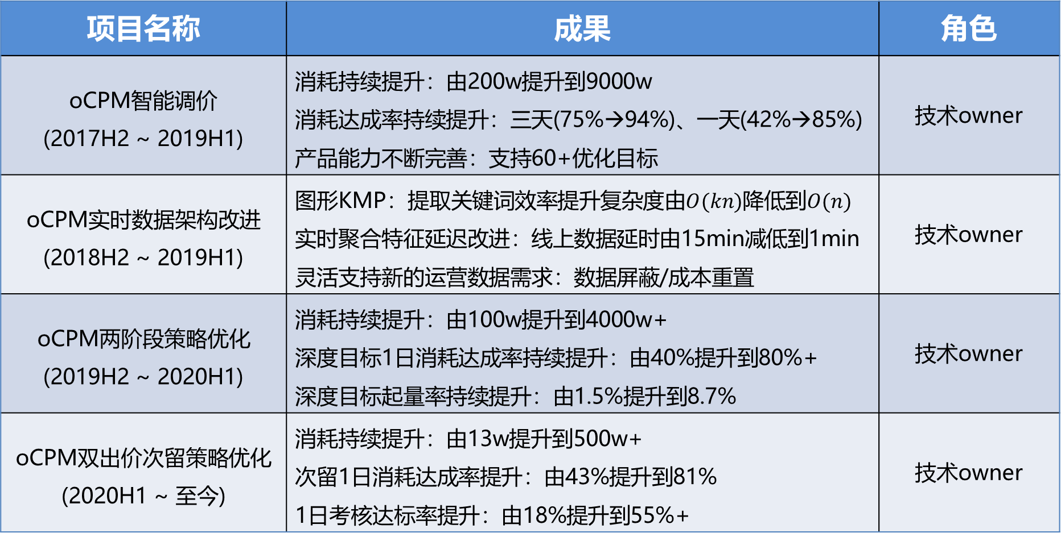
主要工作成果
项目名称 | 成果 | 角色
oCPM智能调价 (2017H2 ~ 2019H1) | 消耗持续提升：由200w提升到9000w 消耗达成率持续提升：三天(75%→94%)、一天(42%→85%) 产品能力不断完善：支持60+优化目标 | 技术owner
oCPM实时数据架构改进 (2018H2 ~ 2019H1) | 图形KMP：提取关键词效率提升复杂度由$O(kn)$降低到$O(n)$ 实时聚合特征延迟改进：线上数据延时由15min减低到1min 灵活支持新的运营数据需求：数据屏蔽/成本重置 | 技术owner
oCPM两阶段策略优化 (2019H2 ~ 2020H1) | 消耗持续提升：由100w提升到4000w+ 深度目标1日消耗达成率持续提升：由40%提升到80%+ 深度目标起量率持续提升：由1.5%提升到8.7% | 技术owner
oCPM双出价次留策略优化 (2020H1 ~ 至今) | 消耗持续提升：由13w提升到500w+ 次留1日消耗达成率提升：由43%提升到81% 1日考核达标率提升：由18%提升到55%+ | 技术owner
Notes:
自入职至今，本人作为朋友圈引擎技术owner先后主导了多项oCPM核心策略研发：比如智能调价，实时数据架构改进，两阶段策略优化，双出价次留策略优化
17~20时朋友圈oCPM的高速发展期，引擎策略配合1天多条，模型升级，自动扩量，在各项业务上都取得了巨大的突破

Slide 4
大纲
朋友圈oCPM智能调价算法设计
1/ 项目背景
2/ 个人主要工作
朋友圈oCPM智能调价
3/ 影响力和贡献
Notes:
接下来是我的晋级陈述，本次答辩的内容是

Slide 5

oCPM出现背景：传统广告产品面临问题
传统广告系统(CPM、smartBidding) —— 曝光量或点击量作为优化目标，无法直达广告主真实述求(转化量)
广告转化漏斗
广告排序计费公式
计费策略
曝光
eCPM = bid_cpm
CPM | 曝光出价/曝光计费 | 优化曝光
Smart Bidding | 曝光出价/曝光计费 | 优化点击
点击
eCPM = bid_cpm × (pCTR/ avgCTR)
激活
用户痛点
广告主痛点
平台痛点
广告推荐不够精准，影响体验
出价对象和实际关注目标有gap
流量分发效率低，售卖困难，生态恶化，增长受阻
广告相关性差， 引发用户负反馈
效果不好，广告主流失
成本不可控
频繁操作广告
不敢扩大定向
Notes:
首先介绍下oCPM背景
传统的朋友圈广告产品以

Slide 6
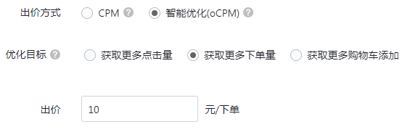
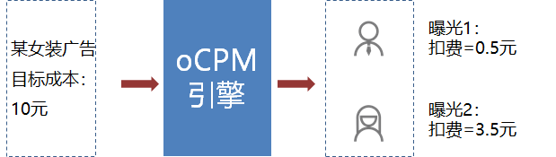
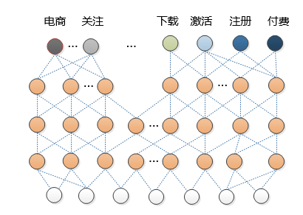
oCPM出现背景：oCPM解决广告主、平台、用户痛点
广告主对转化出价：bidCpa
对曝光扣费：cpa=扣费/转化量
但保证转化成本接近转化出价
预估pCVR，实时匹配广告与用户相关性
实时匹配
受众广告体验好
广告主：成本可控
敢持续投放、扩大定向
平台：
体验好，定向利用充分，生态发展
按转化价值售卖，收入提升
Notes:
针对上述问题，17年朋友圈开始主推oCPM
这样，受众广告体验好。。。
通过oCPM我们同事解决了三方痛点，实现了三方诉求的一个实时匹配

Slide 7

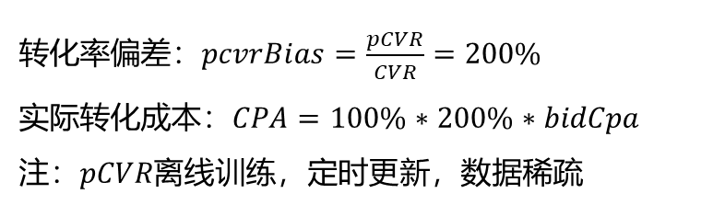
智能调价必要性：偏差不断累计且无法消除导致不达成
目标成本达成： 实际转化成本与转化出价偏差20%以内，即 $|\frac{CPA}{bidCPA}−1|<0.2$
oCPM上线初达成率
新广告 | 老广告
35% | 45%
直接 $eCPM = bidCpa ∗ pCTR ∗ pCVR$计算$ecpm$参与竞争，成本达成率低
达成率：目标成本达成的广告消耗/oCPM总消耗
原因一：模型预估有偏差
原因四：历史累计的偏差无法消除，投放期内成本不达成
转化率偏差：$pcvrBias=\frac{pCVR}{CVR}=200\%$
实际转化成本：$CPA=100\%∗200\%∗bidCpa$
$$注：pCVR离线训练，定时更新，数据稀疏$$
$\frac{CPA}{bid}−1$
小时成本偏差累计
原因二：二价扣费导致扣费偏低
$$paid=gsp∗eCPM<eCPM$$
time
小时级别成本逐渐收敛，累计成本不达成
原因三：部分曝光扣不到钱(大盘占比40%)，预估完美时不达成
$$Cost=b∗paid<a∗bidCpa∗ctr∗cvr$$
引入智能调价，通过动态调整转化出价保证目标成本达成
Notes:
oCPM的一个核心业务目标是保证目标成本达成，即实际转化：
达成关系着广告主利益和平台收入，成本偏高时广告主受损，成本偏低时平台受损,是引擎核心指标
这三个原因共同导致偏差不断累计
同时即使后续成本收敛，但历史累计的偏差无法消除，投放期内成本仍然是不达成的
因此平台引入智能。。。
那么智能调价该如何设计？首次从理解朋友圈的业务场景着手，我具体分析了下

Slide 8

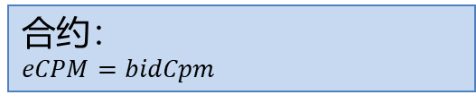

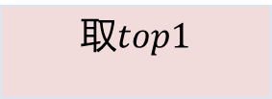
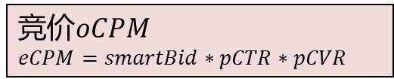
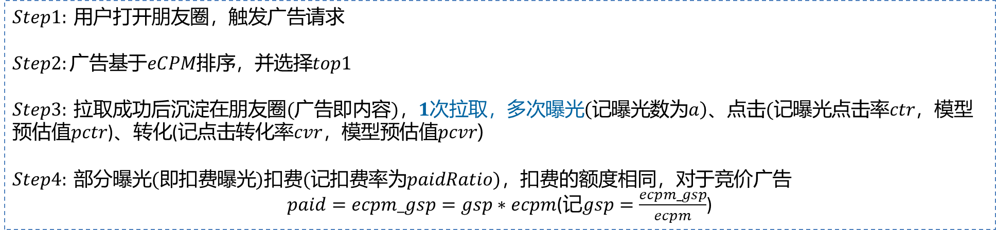
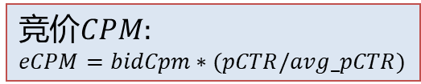

朋友圈oCPM业务场景
合约：
$$eCPM=bidCpm$$
混排
取$top1$
曝光
扣费$曝光$
竞价$CPM:$
$$eCPM=bidCpm∗(pCTR/avg_pCTR)$$
拉取成功
曝光
点击1
1次拉取，多次曝光
沉淀在朋友圈
曝光
扣费$曝光$
点击2
竞价$oCPM$
$$eCPM=smartBid∗pCTR∗pCVR$$
曝光
点击3
曝光
扣费$曝光$
点击4
转化1
$$Step1: 用户打开朋友圈，触发广告请求$$
$$Step2:广告基于eCPM排序，并选择top1$$
$Step3: 拉取成功后沉淀在朋友圈(广告即内容)，1次拉取，多次曝光\left(记曝光数为a\right)、点击(记曝光点击率ctr$，模型预估值$pctr$)、转化(记点击转化率$cvr，$模型预估值$pcvr$)
$Step4: 部分曝光(即扣费曝光)扣费(记扣费率为paidRatio)，$扣费的额度$相同$，对于竞价广告
$paid=ecpm_gsp=gsp∗ecpm$(记$gsp=\frac{ecpm_gsp}{ecpm}$)
Notes:
与其他流量平台不同，朋友圈广告具有独特的场景，这些场景制约着我们策略设计与算法改进。我也向各位老师介绍一下
首先，用户打开
对于oCPM，扣费金额时ecpm的二价，在竞争时刻确定

Slide 9
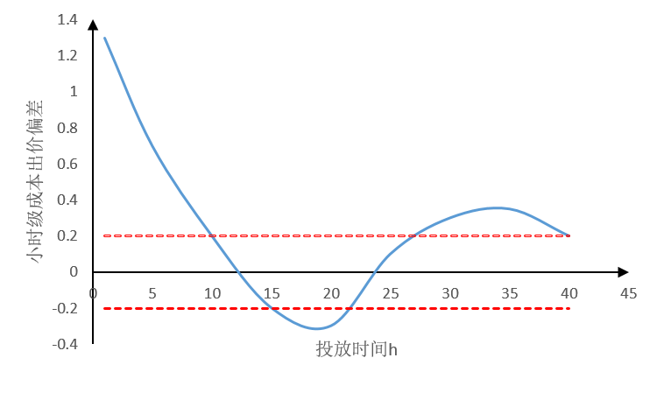
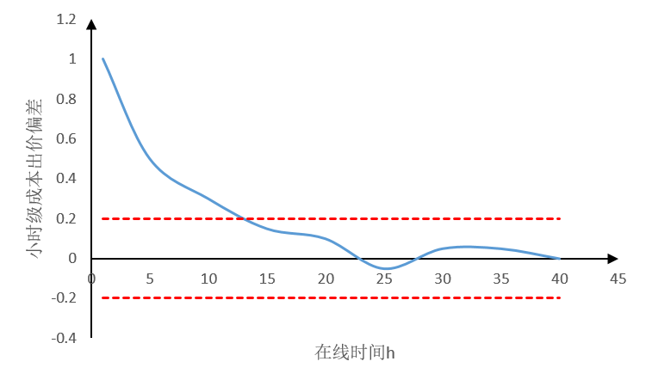
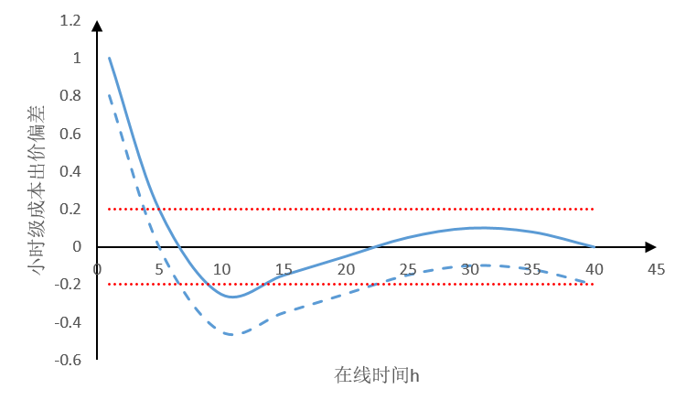
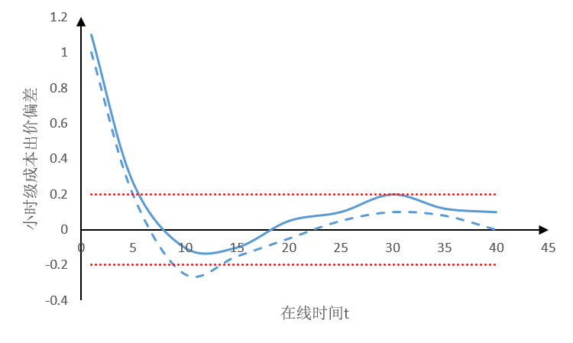
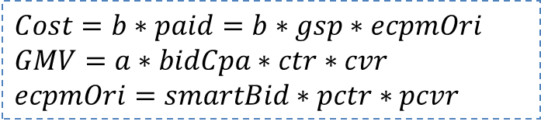
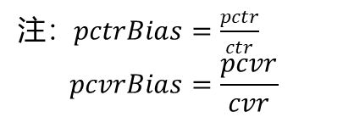

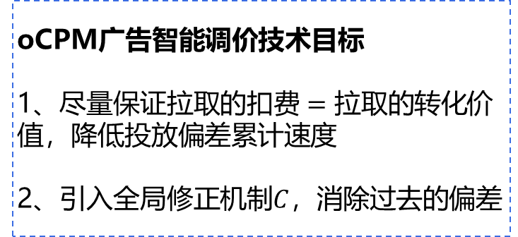
智能调价算法框架
oCPM广告智能调价技术目标
1、尽量保证拉取$的扣费=拉取的转化$价值，降低投放偏差累计速度
2、引入全局修正机制$C$，消除过去的偏差
$$Cost=b∗paid=b∗gsp∗ecpmOri$$
$$GMV=a∗bidCpa∗ctr∗cvr$$
$$ecpmOri=smartBid∗pctr∗pcvr$$
$$smartBid∗=C$$
注：$pctrBias=\frac{pctr}{ctr}$
$$pcvrBias=\frac{pcvr}{cvr}$$
$$smartBid =bidCpa∗\frac{1}{paidRatio}∗\frac{1}{pctrBias∗pcvrBias}∗C∗\frac{1}{gsp}$$
扣费曝光率预估
实时矫正因子
成本偏差修正因子
二价因子
0
1
2
3
消除部分曝光扣费影响
保护异常时刻pCTR/pCVR
修复过去的成本偏差
消除二价机制的影响
短期成本波动
长期成本不达成
二价扣费偏低
短期成本稳定
短期成本稳定
长期成本达成
短期成本稳定
长期成本达成
平台收入≈转化价值
Notes:
基于不达成分析和朋友圈流量场景，我们将智能调价的技术目标定义为2个，首先
将上述表述数学形式化，便推导获得我们最终的智能调价因子
在算法框架上，我们将bidRatio拆分为4个子因子
首先，我们通过
4个因子相互独立：分别负责各自的技术目标，但又互相协同，共同优化成本达成，提升oCPM消耗

Slide 10
oCPM业务目标演进
业务目标：
自然天成本达成
短期成本迅速改善
消耗稳定
智能调价算法V3版
风控策略
业务目标：
三天成本达成
智能调价算法V1版：
三天达成
2019.06
现在
2017.10
2018.10
业务目标：
自然天成本达成
短期成本迅速改善
智能调价算法V2版
最快修正
Notes:
智能调价算法是为了oCPM业务服务的，17年~20年，oCPM不断发展，我们对oCPM的业务目标认知也不断加深，智能调价算法也经历了三个大版本的迭代
17年10月~18年10月，ocpm的业务目标是三天达成，为此，我们从0~1设计了V1版智能调价算法
18年10月份，基于广告主投放痛点，我们调整业务目标为，对此，我们升级智能调价算法到v2版最快修正。19年6月份，基于广告主对消耗稳定的投放诉求，我们再次升级智能调价算法到风控策略

Slide 11
大纲
朋友圈oCPM智能调价算法设计
1/ 项目背景
2/ 个人主要工作
智能调价算法
V1版三天达成
V2版最快修正
V3版风控策略：
3/ 影响力和贡献
Notes:
接下来，首先给各位老师介绍一下v1版的业务背景和算法设计

Slide 12
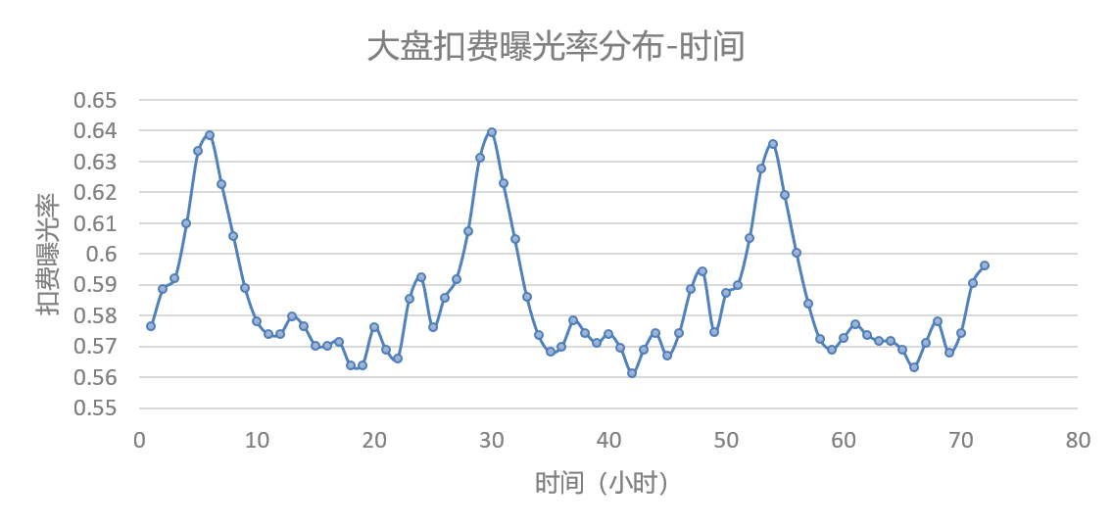

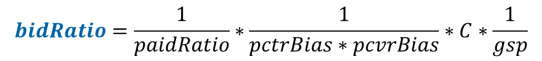
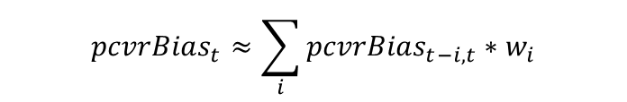
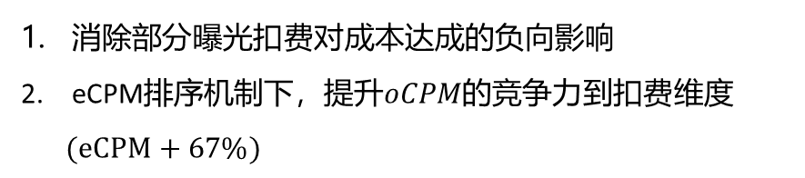
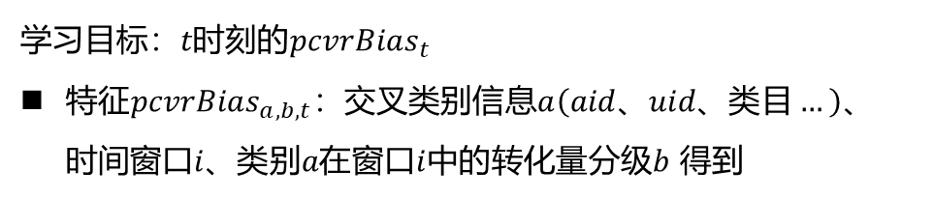

V1版三天达成：扣费曝光率预估与实时矫正因子计算
$$bidRatio=\frac{1}{paidRatio}∗\frac{1}{pctrBias∗pcvrBias}∗C∗\frac{1}{gsp}$$
预估扣费曝光率： $paidRatio$
实时矫正因子
离线统计aid/uid在t时刻的扣费曝光率
使用分段二次函数拟合aid/uid分时变化趋势
原则上相信预估值，实时bias异常才启用保护
转化置信且实时的bias更能反馈当前时刻预估偏差
$$paidRatio=P\left(id,t\right)=a∗t^{2}+b∗t+c$$
$${pcvrBias}_{t}≈\sum_{i}{{pcvrBias}_{t−i,t}∗w_{i}}$$
$${bias}_{2}$$
$${bias}_{1}$$
t-2
t-1
t
当前时间
学习目标：$t时刻的{pcvrBias}_{t}$
$特征{pcvrBias}_{a,b,t}：交叉类别信息a\left(aid、uid、类目…\right)、 时间窗口i、类别a在窗口i中的转化量分级b$得到
$消除部分曝光扣费对$成本达成的负向影响
eCPM排序机制下，提升$oCPM的竞争力到扣费维度$
$(eCPM+67\%)$
Notes:
17~18年，oCPM的业务目标是三天达成：即3个自然日的成本与出价偏差在20%以内，基于三天达成的业务场景，我们从0到1设计了V1版智能调价
首先我们预估扣费曝光率，在预估扣费曝光率是，我们离线统计aid/uid在t时刻的扣费曝光率
并使用分段。。。，并将拟合参数传输到线上使用，
预估扣费曝光率一方面用于消除
然后，我们计算实时矫正因子，
同时，数据分析发现，因此，我们统计不同广告类别在不同时间窗口的预估偏差，并与相应时间段的转化量级交叉，然后线性加权这些bias得到当前时刻的pcvrbias值
具体的权重值通过离线学习获得

Slide 13

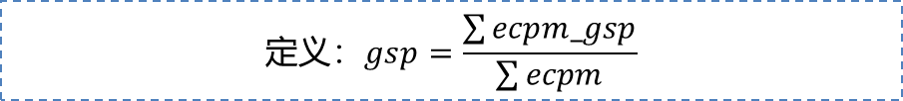


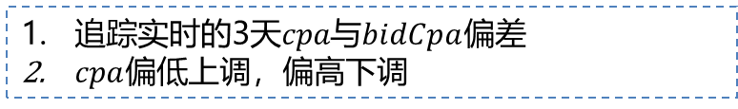

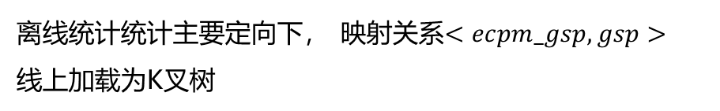
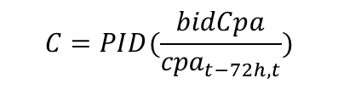
V1版三天达成：成本修正因子与二价因子
$$bidRatio=\frac{1}{paidRatio}∗\frac{1}{pctrBias∗pcvrBias}∗C∗\frac{1}{gsp}$$
成本偏差修正因子： $C$
二价因子
追踪实时的3天$cpa与bidCpa$偏差
$cpa$偏低上调，偏高下调
$$定义：gsp=\frac{\sum{ecpm_gsp}}{\sum{ecpm}}$$
$${cpa}_{1}=14$$
$修正C<1$
$${cpa}_{2}=7$$
离线统计统计主要定向下， 映射关系$<ecpm_gsp,gsp>$
线上加载为K叉树
$${cpa}_{all}=10=bidCpa$$
/
$$C=PID(\frac{bidCpa}{{cpa}_{t−72h,t}})$$
核心城市
…
其他城市
成本出价偏差
超扣
年龄1
…
年龄n
年龄1
…
年龄n
0.2
成本达成
40：0.93
45：0.95
20：0.77
25：0.82
t
时间
-0.2
eCPM排序机制下，提升oCPM竞争力到1价(eCPM+7%)
二价因子对宽松定向下高eCPM流量有很大的提升作用，间接鼓励广告主提升出价行为，优化平台生态
基于PID反馈调节拉回整体成本
Notes:
第三部，我们计算成本偏差修正因子，具体而言，具体的调整系数通过策略版PID算法求解获得
最后一步，我们计算二价因子，我们定义二价因子是二价ecpm与ecpm的比值，

Slide 14
V1版三天达成效果与问题：达成率提升巨大，但停投广告多
不好的方面：停投广告占比多
Q1. 当天成本偏低时，为什么广告主选择停投？
广告主按天结算，首日成本偏低时，3天达成会让次日成本上升
Q2. 当天成本偏高时，为什么广告主选择停投？
成本偏高时很担心影响投放ROI，因此，成本偏高且无明显改善时，就会停投
问题分析
PID版成本修正机制在成本偏高时，全流量统一力度下调，没有考虑竞争力，也没有通过差异化修正来提升成本改善速度
Notes:
17年.9月~2018年5月，我们持续优化策略细节与异常保护，在oCPM业务上取得巨大的突破
其中，三天消耗达成率从78%提升到94%，oCPM日均收入从200w突破到2000w
但算法全量并稳定一段时间后，又出现了新的业务问题：停投广告占比多
那么，为什么当天成本偏低时，广告主会选择停投了？
进一步分析广告主痛点，我们

Slide 15
大纲
朋友圈oCPM智能调价算法设计
1/ 项目背景
2/ 个人主要工作
智能调价算法
V1版三天达成
V2版最快修正
V3版风控策略
3/ 影响力和贡献
Notes:
因此，基于广告主自然日成本达成，以及短期成本快速改善的诉求，我们升级V1版智能调价算法到V2版最快修正

Slide 16

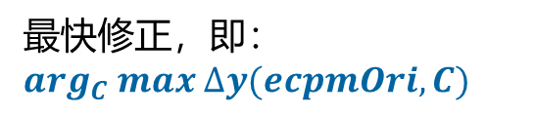



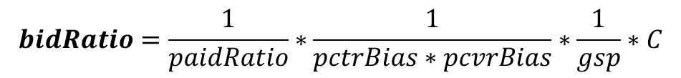

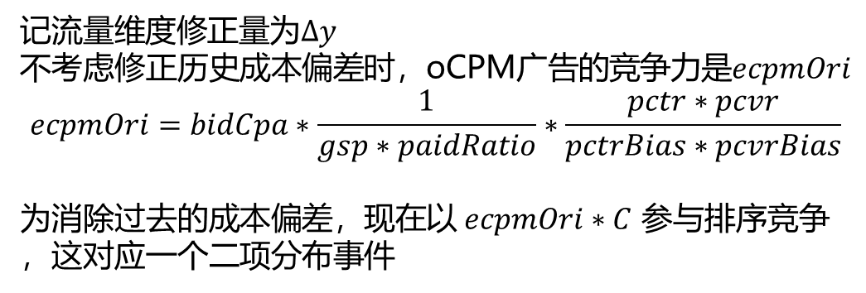
V2版最快修正：数学形式化
$$bidRatio=\frac{1}{paidRatio}∗\frac{1}{pctrBias∗pcvrBias}∗\frac{1}{gsp}∗C$$
新的成本偏差修正机制C：
1. 实时追踪oCPM广告自然日(而不是三天)的成本变化趋势，避免前一天的成本偏差影响当前时刻修正因子
2.上调策略维持不变，下调时建模问题为最快修正：最大化流量维度修正量。
通过最快修正，让成本快速改善，提升广告主信心与留存
记$流量维度修正量为∆y$
不考虑修正历史成本偏差时，oCPM广告的竞争力是$ecpmOri$
$$ecpmOri=bidCpa∗\frac{1}{gsp∗paidRatio}∗\frac{pctr∗pcvr}{pctrBias∗pcvrBias}$$
为消除过去的成本偏差，现在以 $ecpmOri∗C$ 参与排序竞争，这对应一个二项分布事件
获胜概率$p$
修正量$\left(1−C\right)∗ecpmOri$
$$ecpmOri∗C$$
最快修正，即： $\arg_{C} max ∆y(ecpmOri,C)$
失败概率$1−p$
修正量0
$$∆y=p∗\left(1−C\right)∗ecpmOri$$
Notes:
V2版与V1版相比，在
那么，我们怎么量化流量维度修正能力了？
因此，修正量即上述二项分布的期望

Slide 17


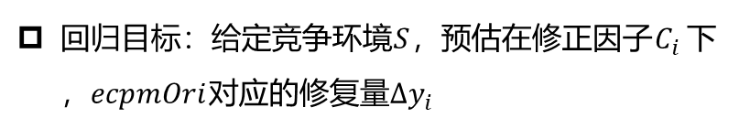



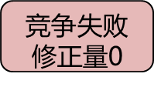

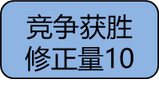
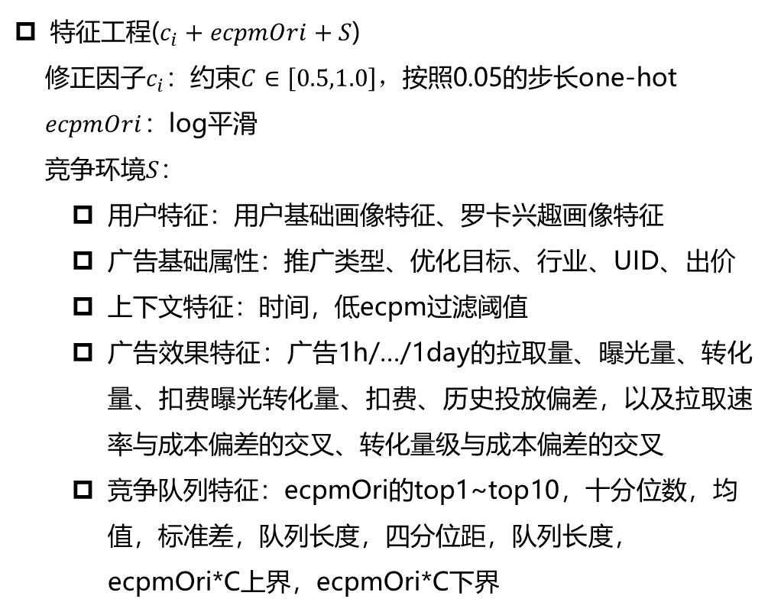


V2版最快修正：使用回归模型预测修正能力
回归目标：给定$竞争环境S$，预估在$修正因子C_{i}$下，$ecpmOri$对应的修复量${∆y}_{i}$
特征工程($c_{i}+ecpmOri+S$)
修正因子$c_{i}$：约束$C∈\left[0.5,1.0\right]，$按照0.05的步长one-hot
$ecpmOri$：log平滑
竞争环境$S$：
用户特征：用户基础画像特征、罗卡兴趣画像特征
广告基础属性：推广类型、优化目标、行业、UID、出价
上下文特征：时间，低ecpm过滤阈值
广告效果特征：广告1h/…/1day的拉取量、曝光量、转化量、扣费曝光转化量、扣费、历史投放偏差，以及拉取速率与成本偏差的交叉、转化量级与成本偏差的交叉
竞争队列特征：ecpmOri的top1~top10，十分位数，均值，标准差，队列长度，四分位距，队列长度，ecpmOri*C上界，ecpmOri*C下界
Label设计：
$$∆y=\{\begin{matrix}\left(1−c\right)∗ecpmOri if竞争成功 \\ 0 if竞争失败\end{matrix}$$
$竞争$获胜
修正量10
$$C=0.9$$
$$ecpmOri=100$$
$$样本\left({(S}_{1}0.9,100),10\right)$$
竞争环境$S_{1}$
$$C=0.5$$
$竞争$失败
修正量0
$$ecpmOri=50$$
$$样本\left({(S}_{1},0.5,50),0\right)$$
样本处理：过滤随机流量，新广告EE流量；过滤队列中非oCPM广告；样本采样5%
Notes:
在技术实现时，我们使用回归模型来拟合修复量deltay，即给定竞争环境S，我们预估在不同
在label设计上，我们与修正量的物理意义对齐，不做额外处理，即，以一个真实的案例来
在特征工程上，对于修正因子ci，对于原始ecpm，在建模竞争环境S时除了常规的以及与回归任务相关的上下文特征外，基于业务理解，我们还引入了广告效果特征，从1h到1天不同时间窗口期内的
同时考虑修正时刻队列中各广告ecpmOri以及修正方向已知，我们提取了，进一步丰富对竞争的表达

Slide 18
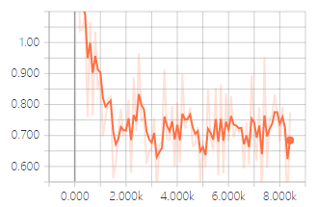
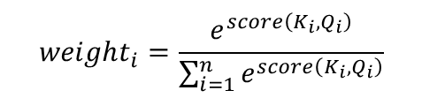


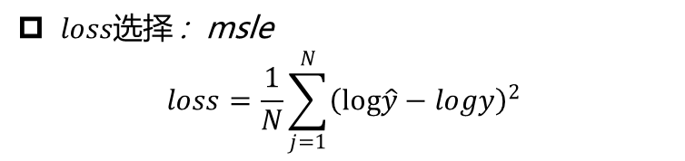



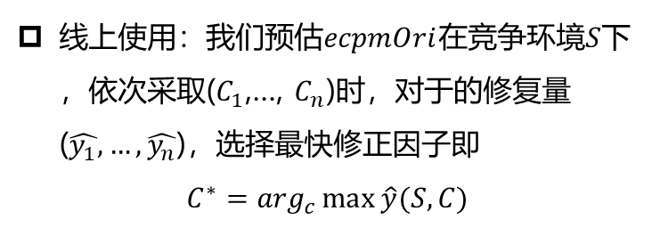
V2版最快修正：使用回归模型预测修正能力
模型选择：$DNN→DNN+FM$
$→DNN+FM+attention$
output
Regression layer
FC layer
Concat
$loss选择$：msle
$$loss=\frac{1}{N}\sum_{j=1}^{N}{{\left(log\hat{y}−logy\right)}^{2}}$$
Sum pooling
$$⊙$$
$$⊙$$
$$⊙$$
Embedding
weight1
weight2
weighti
Softmax
Softmax
Softmax
id特征
self-attention
layers
Attention unit
Attention unit
Attention unit
$$C$$
广告静态特征
V
K
Q
V
K
Q
V
K
Q
FM layer
Embedding
使用MSLE时的Loss
上下文特征 用户特征
线上使用：我们预估$ecpmOri$在竞争环境$S$下，依次采取($C_{1}$,…, $C_{n}$)时，对于的修复量($\hat{y_{1}},…,\hat{y_{n}}$)，选择最快修正因子即
$$C^{∗}=\arg_{c}\max{\hat{y}(S,C)}$$
1h转化/…/拉取 … 1day转化/…/拉取
$$score\left(K_{i},Q_{i}\right)=W_{3}tanh\left([W_{1}K_{i};W_{2}Q_{i}]\right)$$
$${weight}_{i}=\frac{e^{score\left(K_{i},Q_{i}\right)}}{\sum_{i=1}^{n}{e^{score\left(K_{i},Q_{i}\right)}}}$$
Notes:
在模型选择上，我们也经历了一个迭代，最终我们选择DNN+FM+attention架构，即右图所示
首先我们通过embeddinglayer处理高维稀疏特征，比如uid/用户特征
我们通过一个FM自动交叉同一时间窗的效果特征，作为对人工特征交叉的补充，FM layer接一个attention_layer和sum pooling，从而让当前回归场景关注与对预估有用的效果时间窗
之后通过concate层将处理后的特
在loss函数上我们选择msle，这是因为使用mse时预估空间太大，loss无法收敛
我们离线训练模型，使用微信yard平台，1天训练一次，训练成功的模型推送到线上，
线上使用时
注：过滤随机流量，新广告EE流量；过滤队列中非oCPM广告；采样10%
考虑我们需要预估不同修正因子上的期望补偿
这个地方加上self_attention layer
Loss函数如何注重可解释性
建模细节
state: 对可见环境的建模，特征包含： 时间（按30min的粒度离散化48维）、<ad,user>对应的ecpmOri、广告自身信息（剩余预算，历史投放偏差，成本出价比），竞争队列信息（队列长度，队列ecpmOri最大值，在合理调整的范围内，ecpmFix上界队列）,总共约300维
action：在0.5~1的范围内根据0.05的补偿离散化为23维
E&E: $随训练轮数增多而衰减的ϵ−greedy（从20\%衰减到5\%）$，同时基于实际问题，有如下改进：理想情况下给定state，不同action对应的reward，即动作值函数Q(state,action)应该是个单峰分布，所以，当分布非单峰时，增加探索概率
loss函数：$\sum{{({reward}_{i}−Q(s_{j},a_{j};θ))}^{2}}$
工程细节
隐层3层，每层100个节点，初始化连接权重为0，偏置b为0；
离线训练，更新频率是1天，增量训练，定时推送到线上；
模型训练只使用竞争获胜广告对应的样本，滤除所有竞争失败，reward=0的样本，一天的样本量在10亿级别，训练executor200个，耗时5h，batch训练(采样概率1%），最大迭代轮数100次（对时效性要求不高，对效果要求高，所以允许训练更久的耗时）；
如果一个state没有历史数据，则冷启动阶段使用PID算法的输出值替换模型输出值

Slide 19
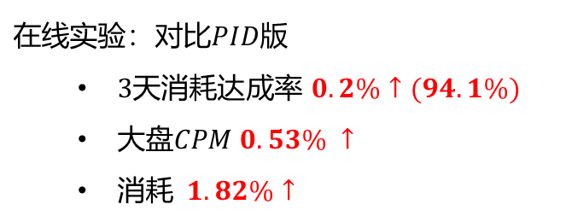
V2版最快修正效果：明显改进V1版badcase，同时提升天消耗达成率
离线评估
MSLE：0.379
1天消耗达成率 3.9%↑
评估集上收入+1.9%↑
相对下降31.5%
相对下降42.1%
$$在线实验：对比PID版$$
$3天消耗达成率 0.2\%↑(94.1\%)$
$大盘CPM 0.53\% ↑$
$消耗 1.82\%↑$
绝对+4.7%
相对下降32.9%
Notes:
经过半年的优化迭代，在离线测试集上，我们将msle降低到0.379，
在离线上做出效果后，我们也上线了在线实验，V2版最快修正明显改善了
同时，三天消耗达成率持平，大盘CPM+0.53%，消耗+1.82%，也显示最快修正对oCPM广告的竞争力好消耗均有好处

Slide 20

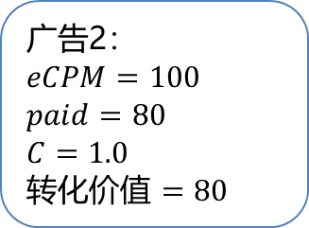
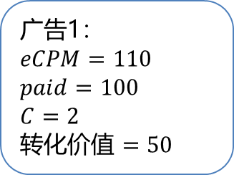
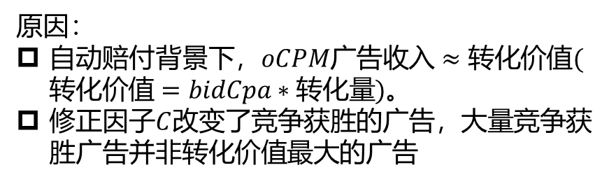
V2版最快修正效果问题：影响消耗稳定与平台收入
Q1. 最快修正时天消耗达成率不达预期？
Q3. 修正影响oCPM收入
原因分析：
C影响竞争力时，修正能力有上界。如果历史成本过高，最快修正也无法保证自然日成本达成
原因：
自动赔付背景下，$oCPM广告收入≈转化$价值$(转化价值=bidCpa∗转化量)$。
修正因子$C$改变了竞争获胜的广告，大量竞争获胜广告并非转化价值最大的广告
优化措施：19年对齐头条，引入自动赔付，赔付oCPM广告超成本消耗，19年7月份赔付比例在2%左右
Q2. 广告主频繁投诉$oCPM$广告消耗下跌
广告1：
$$eCPM=110$$
$$paid=100$$
$$C=2$$
$$转化价值=50$$
广告2：
$$eCPM=100$$
$$paid=80$$
$$C=1.0$$
$$转化价值=80$$
实验：计算$eCPM不使用C(实验组) vs 保留C(对照组)$
指标 | 收入(赔付后) | 赔付比例 | 天消耗达成率
实验组 | +2.17% | 3.73% vs 1.89% | -11.90%
消耗下跌与修正下调有关(归因占比17%)，但这是固有缺陷，最快修正只能改善
Notes:
然而，我们期望的天消耗达成率在85%左右，
同时，我们频繁收到广告主投诉：由于调价下调，消耗出现下跌
为了量化修正机制对于收入的负向影响，我们起了一个小流量实验
竞争环节耦合C是有问题，但成本达成我们又离不开C，那我们是否可以在竞争排序时候不使用C？

Slide 21
大纲
朋友圈oCPM智能调价算法设计
1/ 项目背景
2/ 个人主要工作
智能调价算法
V1版三天达成
V2版最快修正
V3版风控策略
3/ 影响力和贡献
Notes:
基于这个思想，我们设计了风控策略，在优化成本达成的同时改善由于调价修正而导致消耗波动，提升oCPM广告消耗稳定性

Slide 22
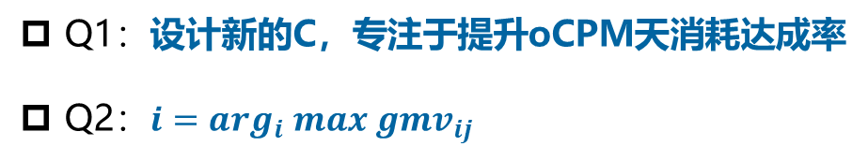
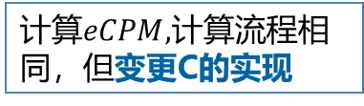
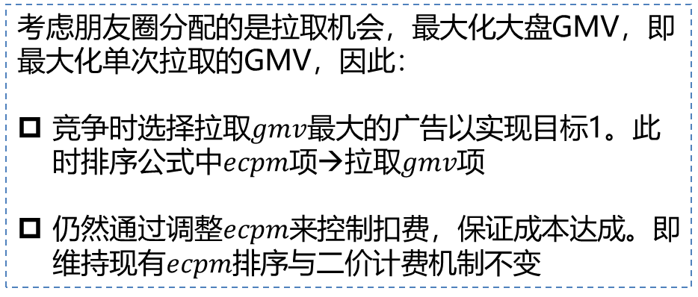
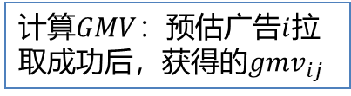
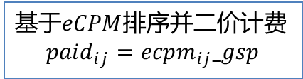
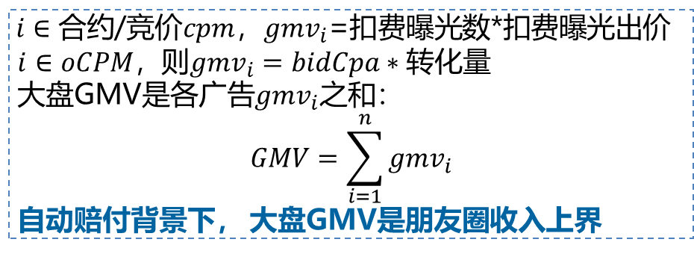
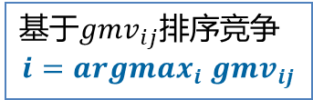

V3版风控策略：兼顾GMV最大化与成本达成
风控策略：通过解耦排序和成本控制
最大化大盘GMV
通过独立的计费，提升oCPM广告天达成
二轮排序依次决定胜出广告与扣费金额
计算$GMV$：预估广告$i$拉取成功后，获得的${gmv}_{ij}$
基于${gmv}_{ij}$排序竞争
$$i={argmax}_{i} {gmv}_{ij}$$
$i∈合约$/竞价$cpm$，${gmv}_{i}$=扣费曝光数*扣费曝光出价
$i∈oCPM，$则${gmv}_{i}=bidCpa∗转化量$
大盘GMV是各广告${gmv}_{i}$之和：
$$GMV=\sum_{i=1}^{n}{{gmv}_{i}}$$
自动赔付背景下， 大盘GMV是朋友圈收入上界
第一次排序基于拉取GMV，决定拉取广告，最大化GMV
$$当前拉取j$$
第二次排序基于eCPM，决定扣费，保证天成本达成
计算$eCPM,$计算流程相同，但变更C的实现
基于$eCPM$排序并二价计费
$${paid}_{ij}={ecpm}_{ij}_gsp$$
考虑朋友圈分配的是拉取机会，最大化大盘GMV，即最大化单次拉取的GMV，因此：
竞争时选择拉取$gmv$最大的广告以实现目标1。此时排序公式$中ecpm项→拉取gmv项$
仍然通过调整$ecpm$来控制扣费，保证成本达成。即维持现有$ecpm排序$与二价计费机制不变
Q1：设计新的C，专注于提升oCPM天消耗达成率
Q2：$i=\arg_{i} max {gmv}_{ij}$
Notes:
风控策略的目标是通过解耦排序与成本控制，实现如下的2个目标。。。
这里面新引入了一个大盘GMV的概念，我也向各位老师介绍下，
对于合约、竞价cpm广告，gmv是
考虑朋友圈引擎分配的是拉取机会，
在机制设计上，对于拉取j，我们通过2轮排序依次决定胜出广告与扣费金额
第一轮排序基于拉取gmv，决定拉取广告，目标是最大化GMV
第二轮排序基于ecpm，决定对广告的扣费，目标是保证天成本达成
基于上述设计，我们就将风控待解决的问题规约为2个，问题1，
问题2：从候选广告中选择拉取gmv最大的广告

Slide 23
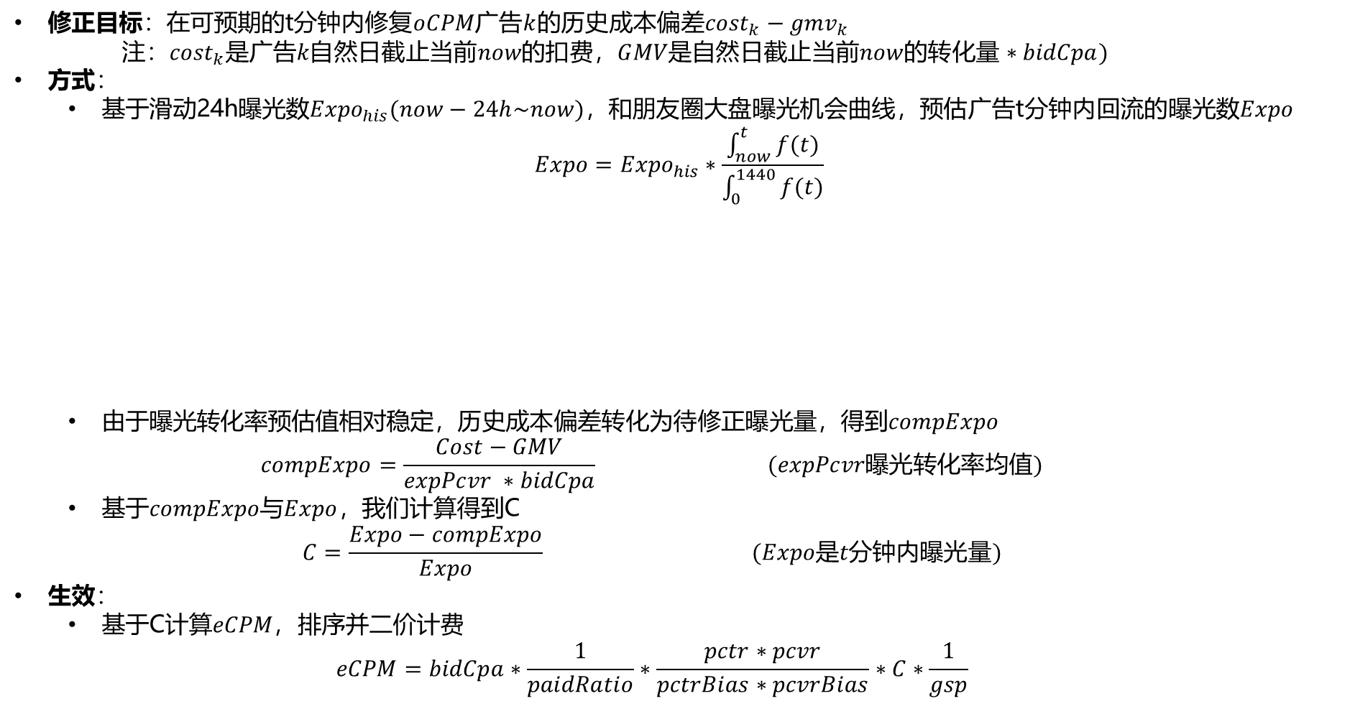


Q1：风控策略下C的设计
修正目标：在可预期的t分钟内修复$oCPM广告k$的历史成本偏差${cost}_{k}−{gmv}_{k}$
注：${cost}_{k}是广告k自然日截止当前now的扣费，GMV是自然日截止当前now的转化量∗bidCpa)$
方式：
基于滑动24h曝光数${Expo}_{his}(now−24h\sim now)$，和朋友圈大盘曝光机会曲线，预估广告t分钟内回流的曝光数$Expo$
$$Expo={Expo}_{his}∗\frac{\int_{now}^{t}{f(t)}}{\int_{0}^{1440}{f(t)}}$$
由于曝光转化率预估值相对稳定，历史成本偏差转化为待修正曝光量，$得到compExpo$
$$compExpo=\frac{Cost−GMV}{expPcvr ∗bidCpa} (expPcvr曝光转化率均值)$$
基于$compExpo与Expo$，我们计算得到C
$$C=\frac{Expo−compExpo}{Expo} (Expo是t分钟内曝光量)$$
生效：
基于C计算$eCPM，$排序并二价计费
$$eCPM=bidCpa∗\frac{1}{paidRatio}∗\frac{pctr∗pcvr}{pctrBias∗pcvrBias}∗C∗\frac{1}{gsp}$$
流量
$$f(x)$$
$$t$$
0点
曝光机会曲线
24点
Notes:
首先向各位评委老师介绍我们是怎么设计风控机制下的C
风控机制下，修正历史偏差不影响当前时刻广告竞争力，因此，我们选择更激进的修正方式，而无需担心上调导致流量突增，短期成本上升，下调导致流量猛跌，收入骤降
我们定义修正目标
在实现方式上，我们分3步计算
得到C后，我们基于C计算。。。ecpm的计算公式维持原状

Slide 24
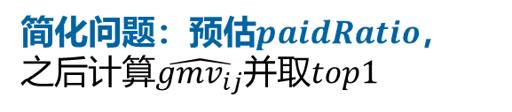





Q2：简化基于拉取GMV的排序问题
$$i={argmax}_{i} {gmv}_{ij}$$
$${gmv}_{ij}=\{\begin{matrix}a_{j}∗{paidRatio}_{j}∗{bidCpm}_{j} j∈合约/竞价cpm \\ a_{j}∗{bidCpa}_{j}∗\frac{{pctr}_{j}∗{pcvr}_{j}}{{pctrBias}_{j}∗{pcvrBias}_{j}} j∈oCPM\end{matrix}$$
$a_{j}：拉取$曝光数
${paidRatio}_{j}：$扣费曝光率
朋友圈场景下，拉取曝光数与候选广告无关。只和用户拉取朋友圈习惯、浏览深度、广告插入位置等用户侧特征相关。
即：$a_{j}对于候选$广告是常量，不影响竞争的序以及获胜广告
问题简化
注：用户拉朋友圈时产生曝光，而拉取朋友圈与广告无关
$$i={argmax}_{i}\hat{{gmv}_{ij}}$$
$$\hat{{gmv}_{ij}}=\{\begin{matrix}K∗{paidRatio}_{j}∗{bidCpm}_{j} j∈合约/竞价cpm \\ {K∗bidCpa}_{j}∗\frac{{pctr}_{j}∗p{cvr}_{j}}{{pctrBias}_{j}∗{pcvrBias}_{j}} j∈oCPM\end{matrix}$$
$$\text{注：}K=1.76\text{ (}\text{大盘拉取曝光数}\text{)}$$
简化问题：预估$paidRatio$，
之后计算$\hat{{gmv}_{ij}}$并取$top1$
Notes:
风控策略的另一个核心问题是选择拉取gmv最大的广告，竞争时刻，对于合约/竞价cpm广告，gmv=拉取曝光数*扣费曝光率*扣费曝光出价，对于oCPM，拉取gmv=拉取曝光数*每个曝光的转化价值，猛的一看，我们需要同时预估拉取曝光数与扣费曝光率，
但朋友圈场景下，拉取曝光数与候选广告无关，
因此，我们用大盘拉取曝光数K=1.76替换aj，得到简化后的等价问题，就要我们只需要预估合约/竞价cpm的扣费曝光率就可选择top1广告

Slide 25




Q2：使用DeepFM预估扣费曝光率paidRatio
Label设计：将扣费曝光作为正样本，将未扣费曝光作为负样本
$$σ(z)$$
特征工程：
用户特征：基础画像、罗卡兴趣行为、朋友圈行为特征(1天/3天/7天/30天不同时段的浏览数，点赞数，评论数，浏览深度，停留时长)
广告特征：基础属性特征，广告统计特征(广告/广告主/行业平均点击率、互动率、扣费曝光率)
上下文特征：时间特征(拉取时间，剩余投放时间)，广告插入位置，新$feeds$数，累计$feeds$数，好友点赞数，评论数，数平预估特征($pctr/pcvr$/点赞率/评论率/视频停留时长)
组合特征：时间特征与同时间段行为特征组合、位置与浏览feed数组合、位置与平均浏览时长组合
$$concat$$
全连接层$n: Relu(z)$
FM 二维交叉
(内积)
…
全连接层$1: Relu(z)$
…
ID类：aid/uid
广告统计特征
朋友圈行为特征
上下文特征
组合特征
模型选择：$DeepFM$，多维度组合基础特征
异常保护：训练结束后在验证集上评估$auc,bias, auc > 0.75 \&\& bias <5\%$才推送，同时将预估值截断保护在真实值分布的$3σ$区间[0.3,0.8]
离线评估：$AUC 0.8017，$
$paidRatio_bias是2.79\%$
样本处理：拉取结束后等待3h；正负样本等比例采样(2%)；随机$mask$ 5% 样本中aid信息、0.3%样本中$aid+uid$信息
Notes:
在oCPM调价中，我们使用分段二次函数拟合ocpm广告，扣费曝光率分时变化趋势，对于成本达成而言，这个方案足够了。
由于不是调价达成和广告停投的瓶颈，我也也没有抽时间来进一步优化。
但aid版参数拟合方案在流量维度没有区分性，不满足风控需求，因此，我们使用deepFM升级扣费曝光率预估，同时扩展预估范围为朋友圈所有广告类型
对齐pctr预估，我们将扣费曝光作为正样本
在特征工程上，除了常规用户特征，广告基础属性特征，基于对朋友圈流量场景以及扣费业务的理解，我们还引入了朋友圈行为特征，广告统计特征，广告插入位置，feeds数，点赞数等朋友圈流量特征，并对时间特征和同时间行为特征组合…
经过多轮参数调优，在测试集上，我们将模型的auc提升到0.80，将bias控制在3%以内

Slide 26
V3版风控策略效果：提升广告消耗稳定与朋友圈收入
相对上升58%
绝对上升9%
GMV +4.17%
收入+6.23%
CPM+3.12%
相对上升76%
相对下降91%
Notes:
从19年下半年开始，我们持续优化风控策略，在oCPM业务上取得了明显的效果，由于成本控制不再影响竞争力，二天消耗稳定广告占比从27%提升到43%，3天消耗稳定广告占比13%探索到22%，达到了预期的业务目标。
同时消耗波动归因到智能调价上的占比从18%下降到1.9%，1天消耗达成率提升9%，到达85%
风控策略优化了流量分发，可以更灵活的改善少扣，因此，gmv提升4.17%，收入提升6.23%，cpm提升3.12%，

Slide 27


智能调价总结
V1版三天达成：
二次函数拟合扣费曝光率
实时矫正保护
PID版三天修正
二价因子
评估指标：
3天消耗达成率
日消耗
V2版最快修正：
二次函数拟合扣费曝光率
实时矫正保护
PID版三天修正→回归模型最快修正
二价因子
评估指标：
3天消耗达成率
日消耗
1天消耗达成率
停投广告占比
V3版风控策略：
二次函数拟合扣费曝光率→使用DeepFM
实时矫正保护
PID版三天修正→回归模型最快修正→风控修正
二价因子
基于拉取GMV的排序
评估指标：
3天消耗达成率
1天消耗达成率
日消耗
停投广告占比
2天/3天消耗稳定广告占比
2天内停投新广告占比相对-42.1%
2天消耗稳定广告占比相对+58%
3天稳定广告占比相对+76%
获得广告主好评
Notes:
最后，给评委老师复盘一下智能调价算法演进历程
基于三天达成的业务目标，我们设计了V1版算法，在评估指标上，3天消耗达成率从，oCPM日均收入从，取得了巨大的突破
之后我们修改历史偏差修正机制为最快修正，v2版最快修正明显改善了V1版三天达成的badcase，其中2天内停投新广告占比，1天消耗达成率+4.7%
但也引发我们发现竞争时刻修正的缺陷。
19年下半年，基于广告主消耗稳定诉求，我们升级策略为风控，通过deepFm预估扣费曝光率、变更最快修正为风控修正、引入拉取gmv排序，在评估指标上，2天/3天消耗稳定广告占比分别相对+，1天消耗达成率提升到85%的水平，获得了广告主好评

Slide 28


规划/感悟
1. 升级风控修正因子C的计算方式：
通过预估广告GMV来更合理的分配每个曝光的修正量，进一步提升天消耗达成率，减少少扣，降低超扣与赔付比例
2. 丰富业务特征，提升扣费曝光率模型预估效果：
通过扣费曝光率预估优化流量分发，同时降低成本偏差的累计速度
理解业务很重要，它是在思考算法优化的目标，约束以及评估指标
设计算法方案时应思考：
各项约束下最优的平衡态是什么？基于最优平衡态设置优化目标，评估指标。
阻碍效果趋近最优的瓶颈是什么？基于理论推导/数据分析定位出瓶颈并提炼成技术优化点
规划技术实现时要考虑ROI：先上线小成本高收益方案，后面持续迭代演化
多项事务并行时，基于业务问题的重要程序和优先级做好排期，同时定期同步进度、困难
Notes:
未来我们计划进一步
在工作上，我也收获了一些感悟，也给各位老师分享下

Slide 29



影响力
项目影响力
微信广告oCPM新一代效果引擎联合项目 获 2019年上半年公司级技术突破奖
奖励
4次四星员工(2018H1, 2018H2, 2019H2, 2020H1)、SPA GM闪电奖(2018H1)
公司级技术突破奖，公司级卓越研发奖
分享
微信广告业务分享-北大新生夏令营(2019.05)
部门分享2次
$oCPM$策略分享：从单目标到双出价(2020.07)
两阶段策略优化及深度优化高潜用户全链路探索(2020.01)
中心分享2次
$oCPM$实时数据架构改进(2020.05)、强化学习及在智能调价上的尝试(2019.09)
沉淀技术文档：智能调价、智能调价中最快修正因子预估技术方案($with jennicali$)、两阶段策略优化($with vikejiang$)、次留优化
人才培养
培养指导正式员工$fymanzheng, vincentsxu, ianxfeng,izczzhang$
实习生$jennicali, rogerdwang$
面试官：面试8+
Notes:
最后，给各位评委老师简介一下项目影响力与个人影响力
其中oCPM获得2019年上半年
入职之后，我先后组织了多次分享，并沉淀了智能调价等引擎核心策略文档
我先后指导4名正式员工和2名实习生，并面试8人以上

Slide 30

CDG企业发展事业群
谢谢聆听指正
Notes:
最后，谢谢各位老师的聆听，请指正

Slide 31

附录1：CPA vs oCPM
期望的竞价方式以及流量分发方式
期望的排序公式
按转化出价，系统保证转化成本达成
高转化用户出高价，低转化用户出低价，流量分发更准确
eCPM = bidCpa × pCTR × pCVR
CPA出价劣势
oCPM智能出价
按转化出价，以转化计费
出价和扣费目标解耦合
按转化出价：广告主表达真实目标的途径
按曝光扣费：规避广告主作弊风险，保障平台利益
实现广告与流量的最优匹配，四方共赢
转化未闭环，广告主有较大作弊空间，如故意不回传转化
模型预估偏差完全由平台承担，广告主失去配合动机
Notes:
如上页ppt所示，oCPM智能调价的目标是保证oCPM广告成本达成

Slide 32





附录2：最快修正离线评估与在线EE
离线评估
aid_win_old：测试集中历史真实竞争获胜的oCPM广告集合
aid_win_new：测试集中根据模型预估结果进行修正后放入原竞争队列进行eCPM排序后竞争获胜的oCPM广告集合
aid_win_common = aid_win_old ∩ aid_win_new
在aid_win_common上评估收入，天消耗达成率
EE策略: $ε−greedy$
$大概率使用模型预估值\left.{c=argmax}_{c}∆y(S\right) (概率{\text{1−}\text{ϵ}}_{t})$
小概率随机从动作空间中选择一个动作$(概率{\text{ϵ}}_{t})$
${\text{ϵ}}_{t}$由曝光机会与Q函数收敛情况两个因素来共同决定
$$ε_{t}=flag∗{ratio}_{t}$$
${ratio}_{t}$基于大盘曝光机会曲线计算获得
$${ratio}_{t}=\frac{\int_{t}^{24}{f(x)}}{\int_{0}^{24}{f(x)}}∗ε_{t}$$
$flag与模型$预估值$y=\left({∆y}_{1},…,{∆y}_{n}\right)分布$情况相关
$$flag=\left\{\begin{aligned}1 \\ 0\end{aligned}\right.\begin{matrix} if y分布非单峰 \\ if y为单峰分布\end{matrix}$$
回归网络
流量
Q函数值
B
A
A-模型$输出值{ C}_{t}^{∗}$
B-最优值
$$f(x)$$
真实Q函数分布
模型预估Q函数分布
0点
$$t$$
24点
修正因子C
曝光机会曲线
Q函数分布
Notes:
我们也离线评估了loss收敛后的回归模型效果，ecpm

Slide 33


附录3：内存聚合+异步并发改进实时聚合数据的延时
设计思想：
移除读写对tpg的中转依赖
改进数据同步到线上环境的方式
抽取共性的数据操作并api化
线上数据延时从14min+降低到1min
可并行处理百万级别广告
支持循环累加，参数拟合，维度合并等复杂的计算（sql不支持）
灵活集成各种运营数据功能：
成本重置，数据屏蔽，一键起量
Notes:
oCPM是一个数据密集型的广告产品，实时数据延时时

Slide 34


附录3：实时数据链路瓶颈分析
平均延时20min，异常情况延时3h以上(经常发生)
流程繁琐，依赖人工配置配套数据任务，手动处理异常
灵活性差，新增字段受tpg表规模约束，实现特征算子受sql语法约束
延迟的本质：
TPG作为数据中转，性能差，不满足大数据+低时延的业务需求
Adprofile被动响应Mixer请求，Cache机制导致实时数据同步到Mixer延迟高
流程繁琐的本质：
没有抽象数据处理共性，归纳成可灵活调用的api
依赖人工执行数据操作，没有做好任务自动化
灵活性差的本质：
依赖sql处理数据，支持新功能，而sql语法有局限性
没有解耦生成实时指标与支持新数据功能这2件事，导致sql越来越臃肿
Notes:
做算法策略的同学都知道，数据处理，尤其是实时数据是耗时最长的一环，在做智能调价的过程中，我们也遇到了一系列挑战

Slide 35

附录5：扣费曝光标准与扣费策略
扣费曝光标准 (需同时满足)
1. 投放期内曝光，投放结束后回流的曝光不扣费
2. 可视曝光：广告露出面积≥50%，曝光时长≥1s
2. 间隔5min内重复曝光不扣费
3. 一次拉取最多扣费8次
扣费策略(标准之一满足触发扣费)
1. 同云账户聚合的扣费曝光量≥30
2. 聚合的金额≥1元
3. 最近5min没有新的扣费曝光
朋友圈排序公式：
$$风控前：rankingscore=ecpm+w∗qualityScore$$
$$风控后：rankingscore=gmv+w∗qualityScore$$
Notes:
做算法策略的同学都知道，数据处理，尤其是实时数据是耗时最长的一环，在做智能调价的过程中，我们也遇到了一系列挑战

